Slide 1
数据视角下的“蛙鸣”：基于文本分析的莫言《蛙》叙事风格与意象网络挖掘
2025-12-16

Slide 2
目录
01.
研究背景与意义
02.
核心研究问题
03.
研究方法与流程
04.
词频统计与主题聚类分析
05.
句法复杂度与叙事密度
06.
核心意象挖掘——“蛙”的数据肖像
07.
数据与人文的融合价值

Slide 3
研究背景与意义
研究背景：
《蛙》是莫言获诺贝尔奖后代表作，深刻呈现中国生育史，融合魔幻现实主义与乡土叙事。
传统文学批评已积累丰富成果，但多属定性分析，缺乏系统性量化证据支撑。小说通过讲述从事妇产科工作50多年的乡村女医生姑姑的人生经历，反映新中国近60年波澜起伏的农村生育史，描述国家为了控制人口剧烈增长、实施计划生育国策所走过的艰巨而复杂的历史过程
研究意义：
1、方法创新：引入数字人文技术，为经典文本解读提供客观数据支撑。
2、视角拓展：通过计算分析，发掘人眼不易察觉的文本结构规律。
3、深度验证：量化检验“魔幻现实主义”“意象网络”等传统批评概念。

Slide 4
核心研究问题
风格量化：如何通过词频、句法等数据特征，量化识别《蛙》的“魔幻现实主义”笔法？
网络构建：如何构建并解析以“蛙”为核心的意象知识图谱，揭示隐喻系统的内在逻辑？
批评对话：数据发现如何与传统文学批评相互印证或补充，产生新的阐释可能？

Slide 5
研究方法与流程
整体技术路线图： 全文本数据→预处理（分词、清洗）→基础分析（词频、句法）→动态分析（情感脉络）→网络分析（意象图谱） 具体方法： 词频统计：提取关键词，分析主题分布。 句法复杂度分析：计算平均句长、依存关系深度等。 情感脉络追踪：基于情感词典，绘制章节级情感曲线。 意象知识图谱：提取核心意象，构建共现网络，进行中心性、社区发现分析。

Slide 6
词频统计与主题聚类分析
高频词统计与主题聚类分析，第一时间勾勒出小说世界的重心。词云图中，“姑姑”、“孩子”、“蛙”、“生命”、“医院”、“泥土”等词汇最为醒目。进一步聚类揭示出三大主题集群：
生育/生命集群：“婴儿”、“怀孕”、“子宫”、“手术”、“流产”——指向小说最核心的生理与伦理冲突。
自然/象征集群：“蛙”、“蝌蚪”、“河水”、“泥土”、“月亮”——构成了叙事赖以生长的民间文化与神秘隐喻的土壤。
历史/体制集群：“政策”、“公社”、“革命”、“指标”——框定了人物命运无法挣脱的时代钢架。

Slide 7
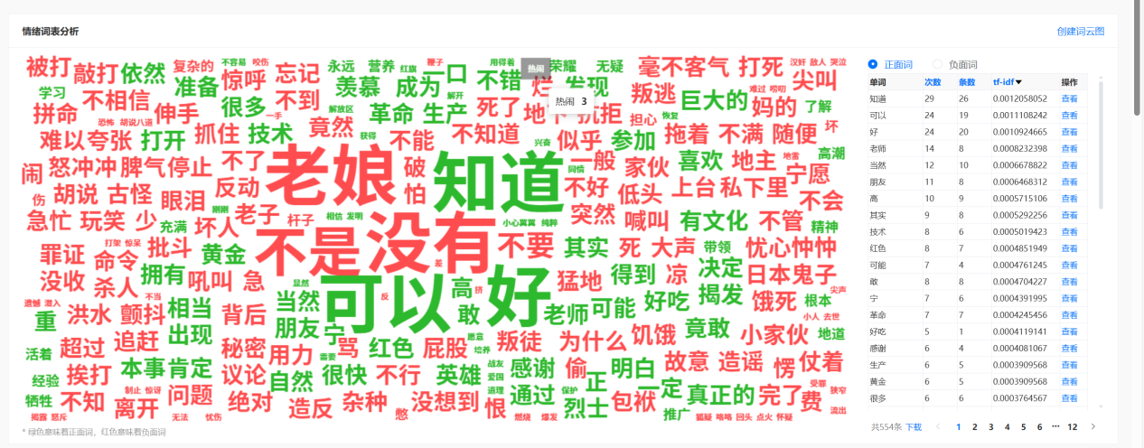
词频统计与主题聚类分析
词频分布并非均匀。在描写计划生育执行现场与超现实“蛙灾”的章节，相关词汇密度急剧增加，形成文本中的“压力峰值”，直观体现了历史暴力与自然异象对叙事节奏的强力介入。

Slide 8
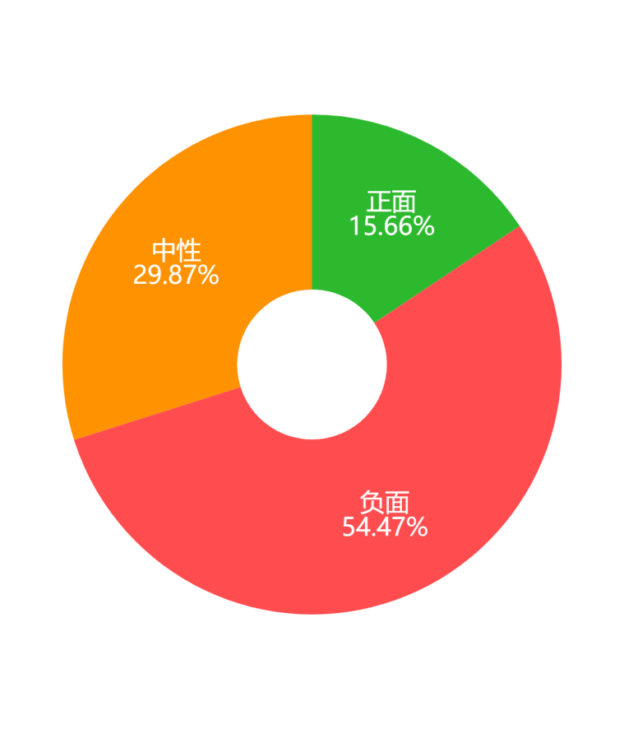
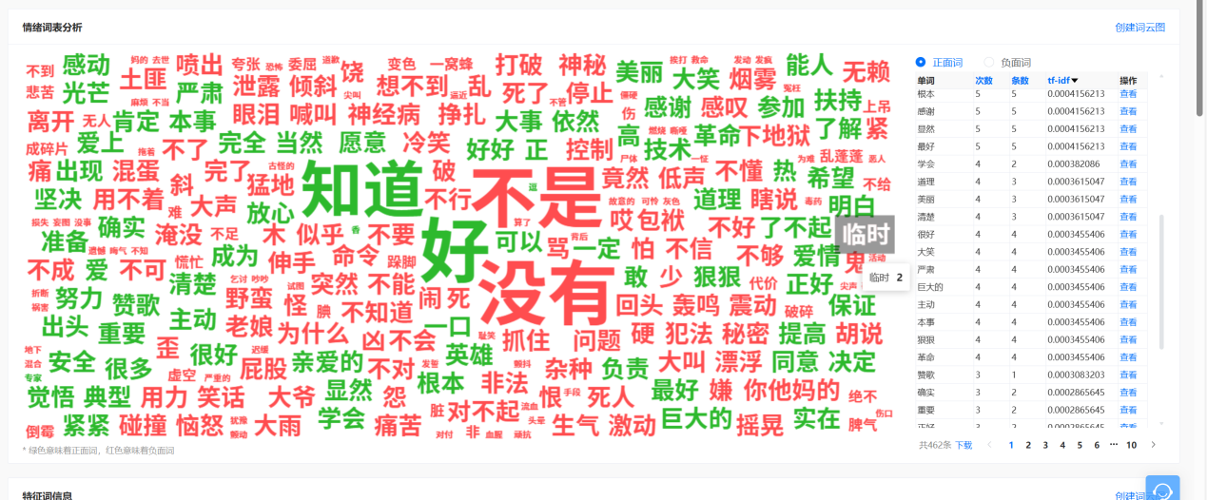
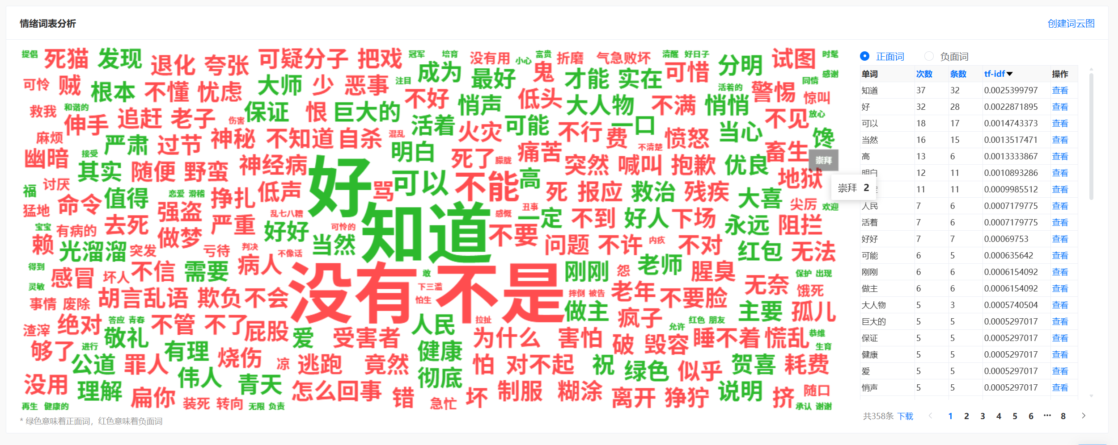
词频统计与主题聚类分析

Slide 9
句法复杂度与叙事密度
量化指标结果： 《蛙》的平均句长为23字符，显著高于莫言早期作品《红高粱家族》（15字符），体现其后期绵密、铺陈的语言风格。 复杂句（含从句）占比达32.8%，在描写心理活动与魔幻场景时出现峰值。 魔幻段落的句法特征： 在“蛙声如潮”、“姑姑幻觉”等超现实段落，句法复杂度（嵌套结构、修饰语长度）显著提升。

Slide 10
句法复杂度与叙事密度
数据分析显示，《蛙》的平均句长与复杂句占比，均显著高于莫言早期以简劲著称的《红高粱家族》。这种绵密、铺陈、富含修饰的句法风格，是其后期叙事艺术的重要特征。尤为关键的是，在那些被公认为“魔幻现实主义”的典型段落（如“蛙声如潮围攻姑姑”、“万千蝌蚪汇成河流”），句法复杂度指标（如嵌套从句的数量、修饰性成分的长度）均出现统计意义上的显著峰值。这表明，“魔幻”效果的生成，不仅依赖奇特意象，更通过极度复杂、缠绕、推进缓慢的语言结构本身，在读者心理上制造出一种窒息感、堆积感与超现实的眩晕感，实现了形式与内容的同构。 数据证明：“魔幻”不仅来自意象，更通过复杂的语言结构制造出压迫感与异质感。

Slide 11
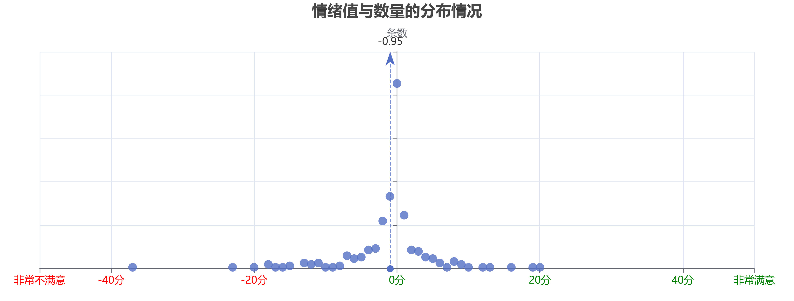
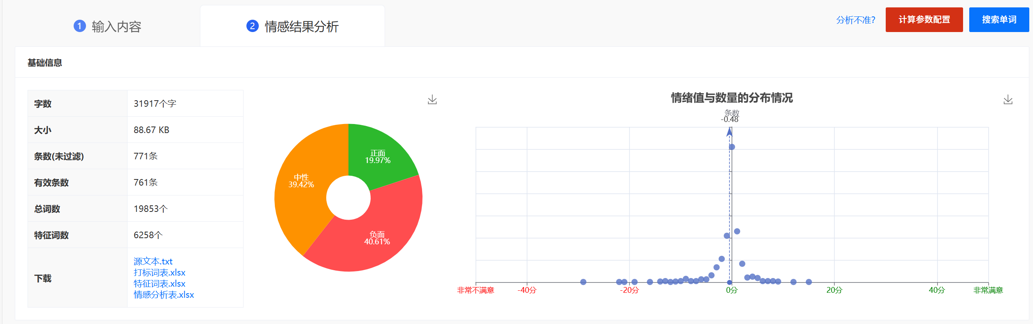
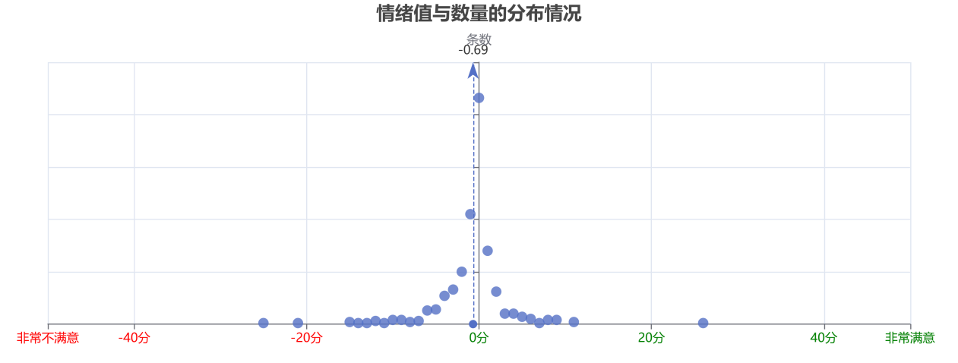
核心意象挖掘——“蛙”的数据肖像
核心意象挖掘——“蛙”的数据肖像 “蛙”的共现网络分析显示其四重面孔： 生物蛙：与池塘、叫声、蝌蚪共现。 复仇精灵：与噩梦、恐惧、纠缠、姑姑强关联。 生育象征：与多子、繁衍、子宫形成隐喻链接。

Slide 12
核心意象挖掘——“蛙”的数据肖像
历史见证者：其“鸣叫”作为背景音贯穿所有时代。 核心发现：“蛙”是意象网络中中心度最高的节点，如同一个意义的黑洞，吸附并融合了自然、历史、伦理、创伤等多重主题。 意象网络的关键节点——“蝌蚪”与“婴儿” “蝌蚪”的隐喻路径： 数据关联显示，“蝌蚪”紧密连接“精子”、“小生命”、“脆弱”。 象征未成形、原始状态的生命力，是生命链条中最易被摧毁的一环。 “婴儿”的符号矛盾： 在网络中，“婴儿”同时与“死亡”、“血”、“礼物”（代孕）、“泥土”强连接。 揭示“婴儿”在《蛙》中是喜悦与痛苦、希望与罪孽的矛盾聚合体。

Slide 13
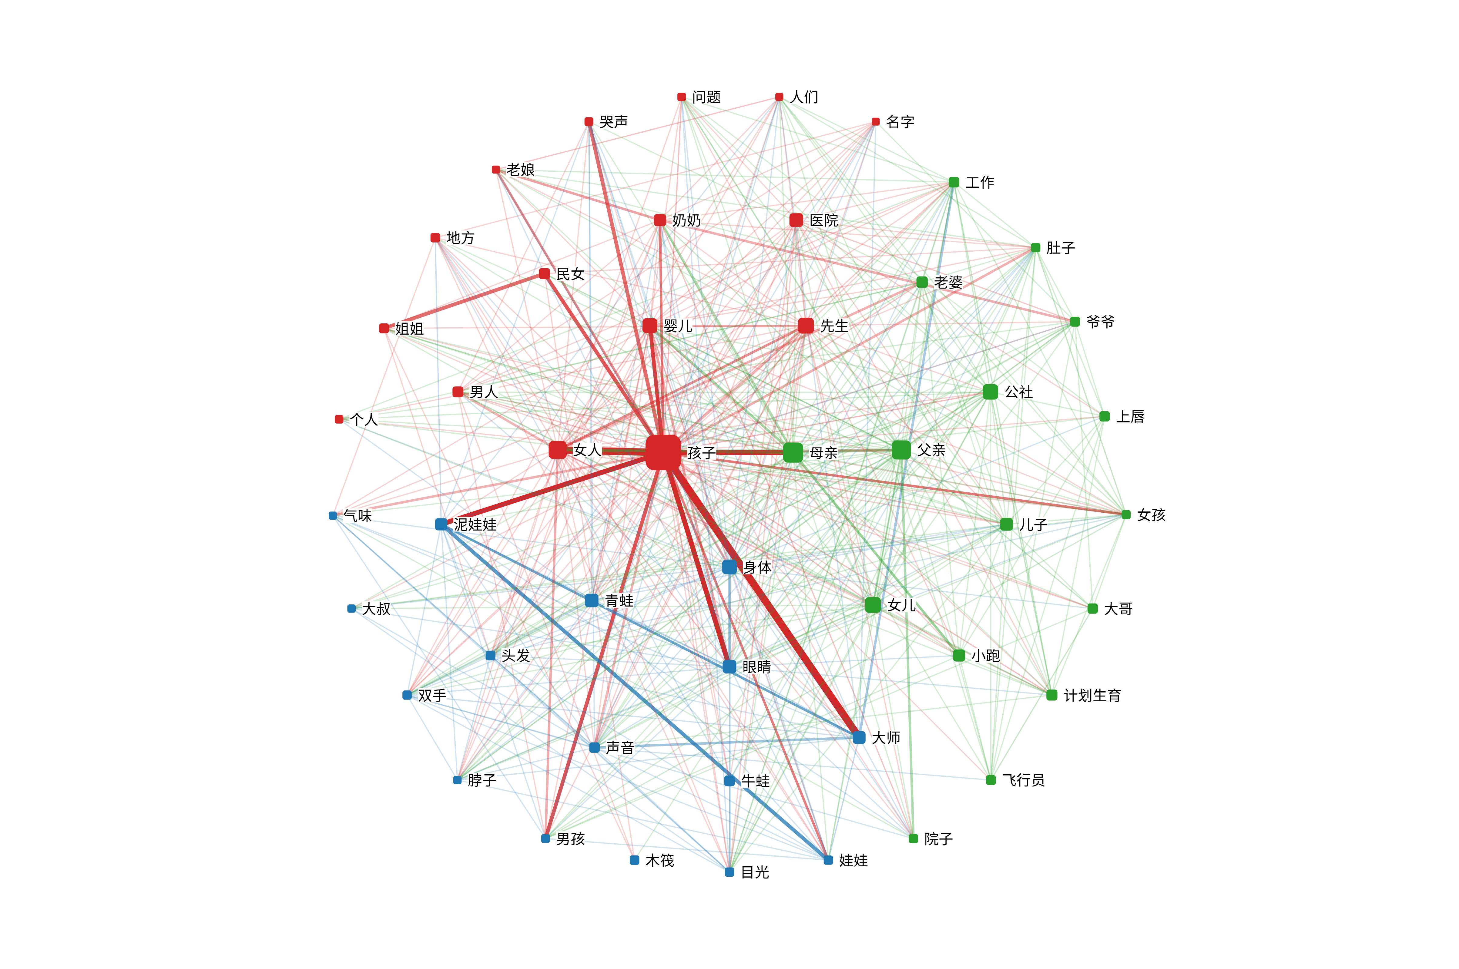
核心意象挖掘——“蛙”的数据肖像
意象流转链条：数据图谱清晰呈现“蝌蚪→婴儿→蛙”的隐喻闭环，构成关于生命起源、毁灭与异化的完整叙事。 意象知识图谱可视化与解析 超级节点“蛙”的多维面孔：“蛙”是整个网络中度中心性与中介中心性最高的超级节点。它如同一个意义的黑洞或枢纽，与几乎所有重要主题发生强连接： 连接“池塘”、“蝌蚪”，指向其生物性本源。 连接“姑姑”、“噩梦”、“恐惧”，化身复仇的幽灵与良心债主。 连接“多子”、“繁衍”，成为原始生育力的象征。 连接“历史”、“鸣叫”，作为穿越时代的恒定背景音与见证者。

Slide 14
核心意象挖掘——“蛙”的数据肖像
数据证明，“蛙”并非单一隐喻，而是一个高度聚合、动态转换的意义复合体，它的每一次出现，都可能同时唤起自然、历史、伦理与心理的多重回响。
关键节点“蝌蚪”与“婴儿”的矛盾链条：“蝌蚪”紧密关联“精子”、“游动”、“脆弱”，象征着最原始、最未成形、也最易被摧毁的生命状态。而“婴儿”节点则呈现出惊人的矛盾性：它同时与“生命”、“希望”和“死亡”、“血”、“罪孽”存在强连接。这精确地数据化了小说中婴儿形象的双重性：既是纯粹的希望，又是残酷斗争的焦点与悲剧的载体。图谱清晰显示出一条“蝌蚪（潜在生命）→婴儿（具象生命）→蛙（异化/幽灵生命）”的意象流转与变形链条，构成了一个关于生命被塑造、被剥夺、被异化的完整隐喻闭环。

Slide 15
核心意象挖掘——“蛙”的数据肖像
三大子网络的交织：社区发现算法自动识别出三大紧密交织又相对独立的子网络： 红色-生命伦理网络：以“婴儿”、“子宫”、“血”、“手术”、“罪”为核心。
绿色-自然象征网络：以“蛙”、“蝌蚪”、“河水”、“泥土”为核心。 蓝色-历史叙事网络：以“姑姑”、“政策”、“标语”、“年代”为核心。 而连接这三大子网络，使其相互渗透、彼此注释的核心中介，正是“姑姑”与“蛙”。姑姑作为历史政策的执行者与受难者，蛙作为自然的神秘力量与历史的幽灵，二者共同构成了文本意义生产的十字轴心。这种“跨域连接”的结构，正是“魔幻现实主义”得以在《蛙》中生根的文本架构基础：当历史叙事（政策）通过“姑姑”这一节点，与自然象征（蛙）和生命伦理（血）直接、强韧地挂钩时，现实便自然地发生了“魔幻”的畸变。

Slide 16
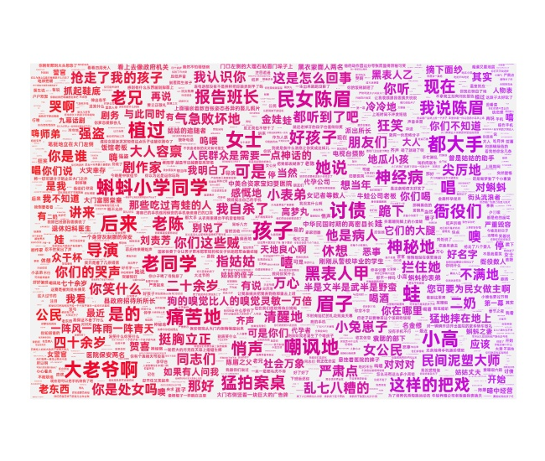
核心意象挖掘——“蛙”的数据肖像
量化证据下的“魔幻现实主义” 数据为“魔幻”风格提供三重证据： 意象的“越界”关联：在知识图谱中，“蛙”直接连接“政策”、“耳朵”、“祖宗”等不同维度节点，形成违反常识的强连接。 情感的“断裂”体验：情感曲线在魔幻段落出现突兀的陡降或飙升，制造心理“惊厥”。

Slide 17
数据与人文的融合价值
本研究的贡献： 提供客观证据：使“风格”、“节奏”、“网络”等抽象概念可测量、可视化。 揭示隐藏模式：发现人脑不易系统察觉的意象关联与情感演化规律。 激发新问题：例如，“姑姑”节点极高的“中介中心性”，如何重新界定其“历史中介人”角色？ 研究的局限与反思： 语境流失：分词与统计可能割裂微妙的语境与反讽。 文化隔阂：算法难以完全理解“蛙”背后的文化集体无意识。 解释循环：分析起点或意象选择仍依赖人文洞察，人机需协同。

Slide 18
数据与人文的融合价值
主要研究发现： 《蛙》的意象体系是一个以“蛙-姑姑-婴儿”为铁三角的稳定网络，历史、自然与生命伦理在此深度捆绑。 情感动力模型呈“高频震荡、整体下沉”，精确对应其创伤叙事的内核。 “魔幻现实主义”在数据上体现为句法复杂度的策略性运用与意象网络的创造性“短路”。 最终观点：通过对《蛙》的全文本数据分析，我们得以聆听到这声“蛙鸣”在数据频谱上的复杂波形：它是一段历史叙事的沉重低频、生命伦理的痛苦中频与自然象征的神秘高频相互调制、反复激荡的合成音。数据视角并未消解文学的丰富性，相反，它通过揭示文本深层的编码规律，让我们对莫言如何以语言筑就这座承载着国族命运与个人罪责的文学纪念碑，有了更深一重结构性的认知与敬畏。

Slide 19
谢谢

